Slide 1
절주 웹사이트
컴퓨터정보과 2-C
201844075 노영단

Slide 2
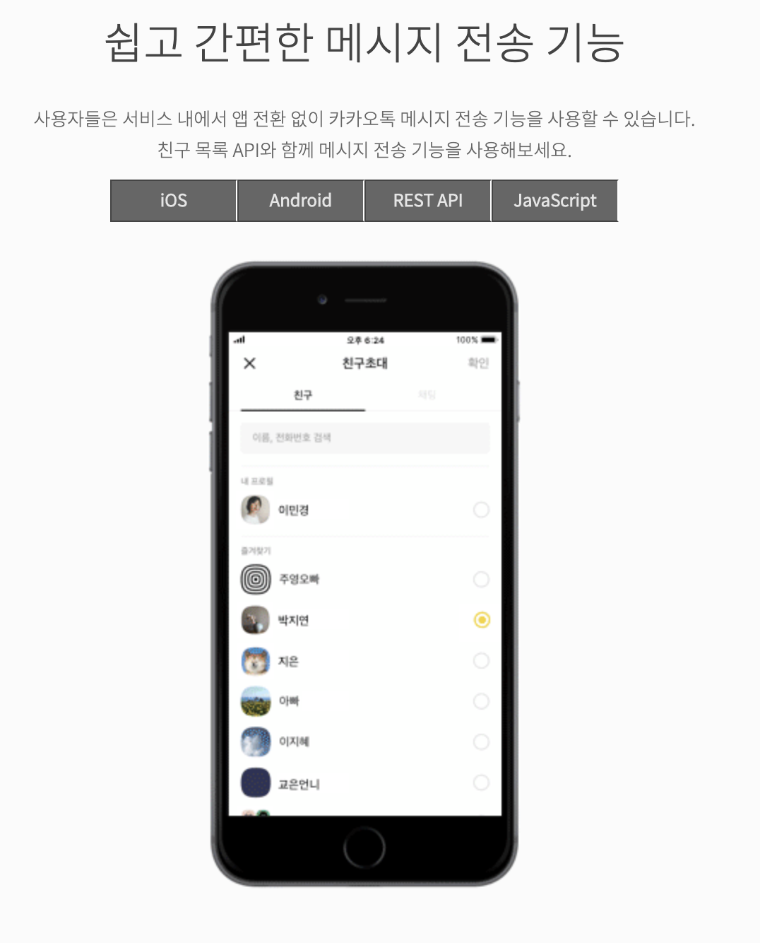
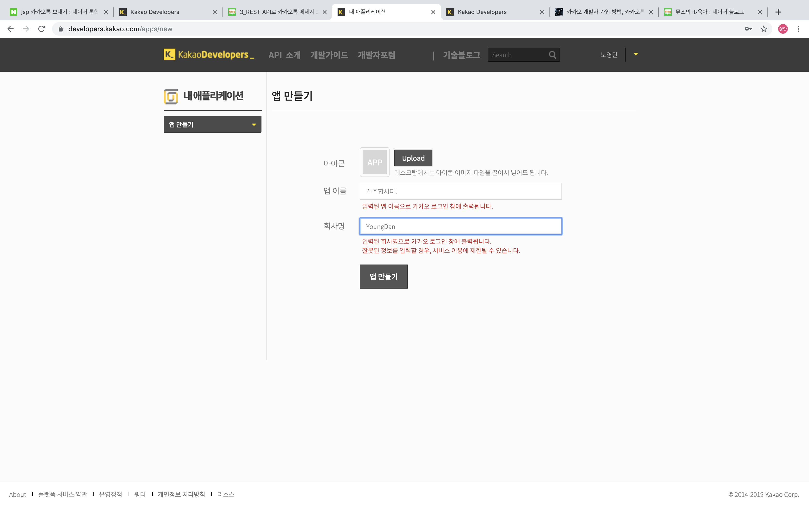
저번주 발표한 알람기능

Slide 3
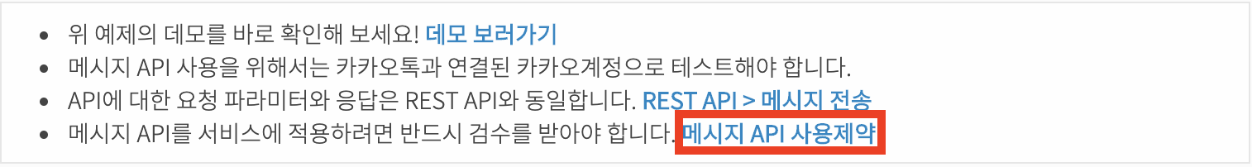
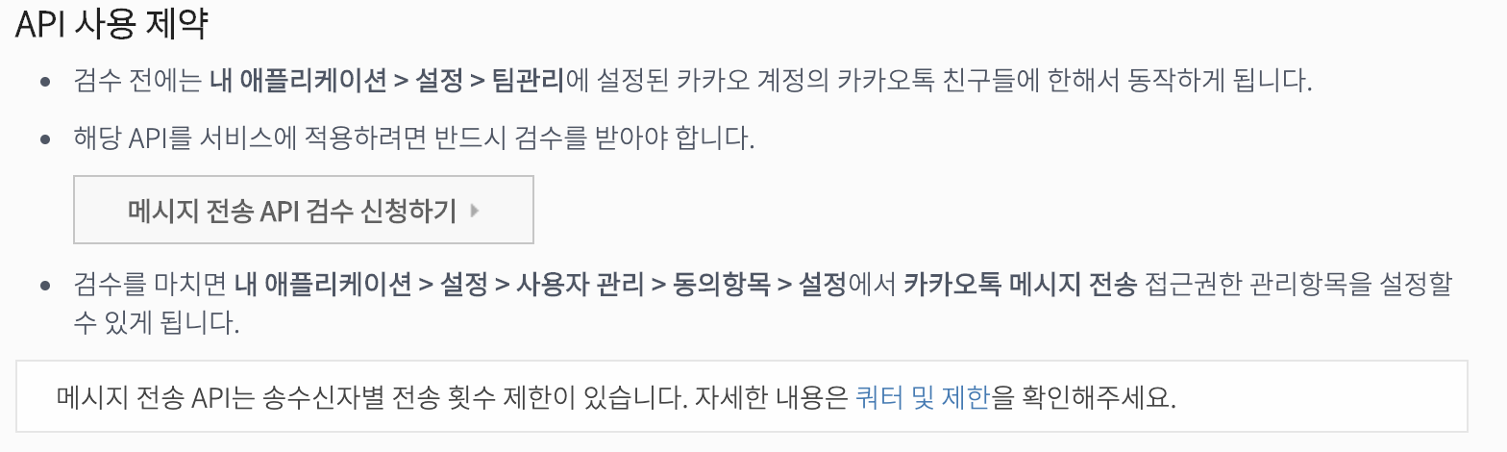
저번주 발표한 알람기능

Slide 4
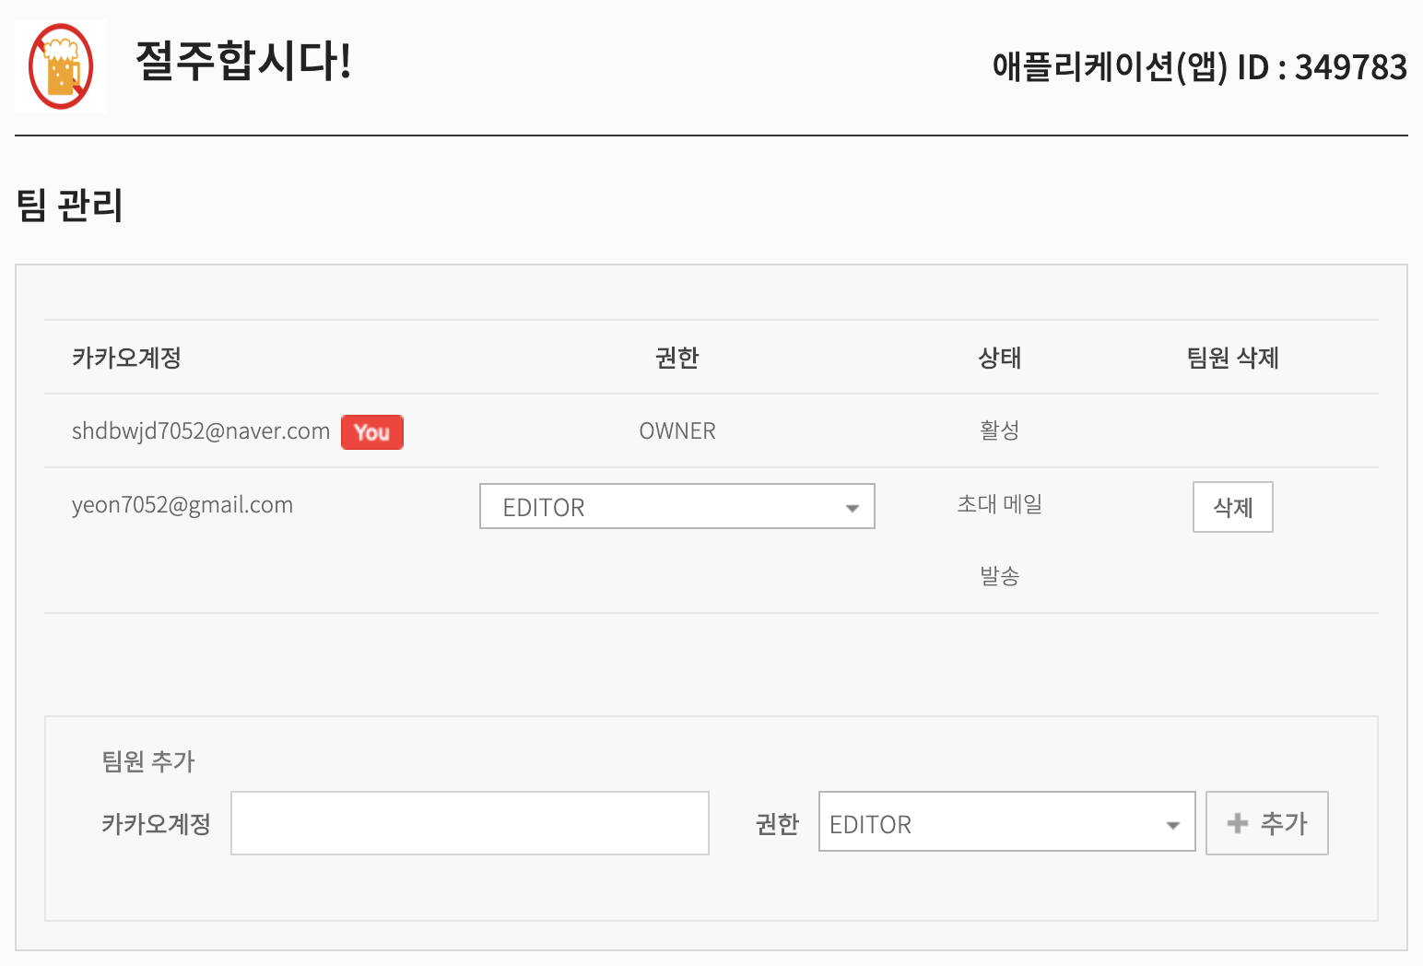
저번주 발표한 알람기능
일단은 보류하고 이메일로 알아봤습니다.

Slide 5
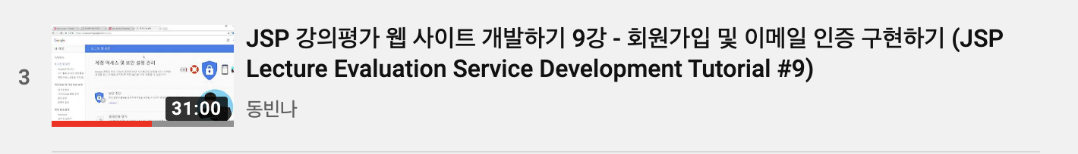
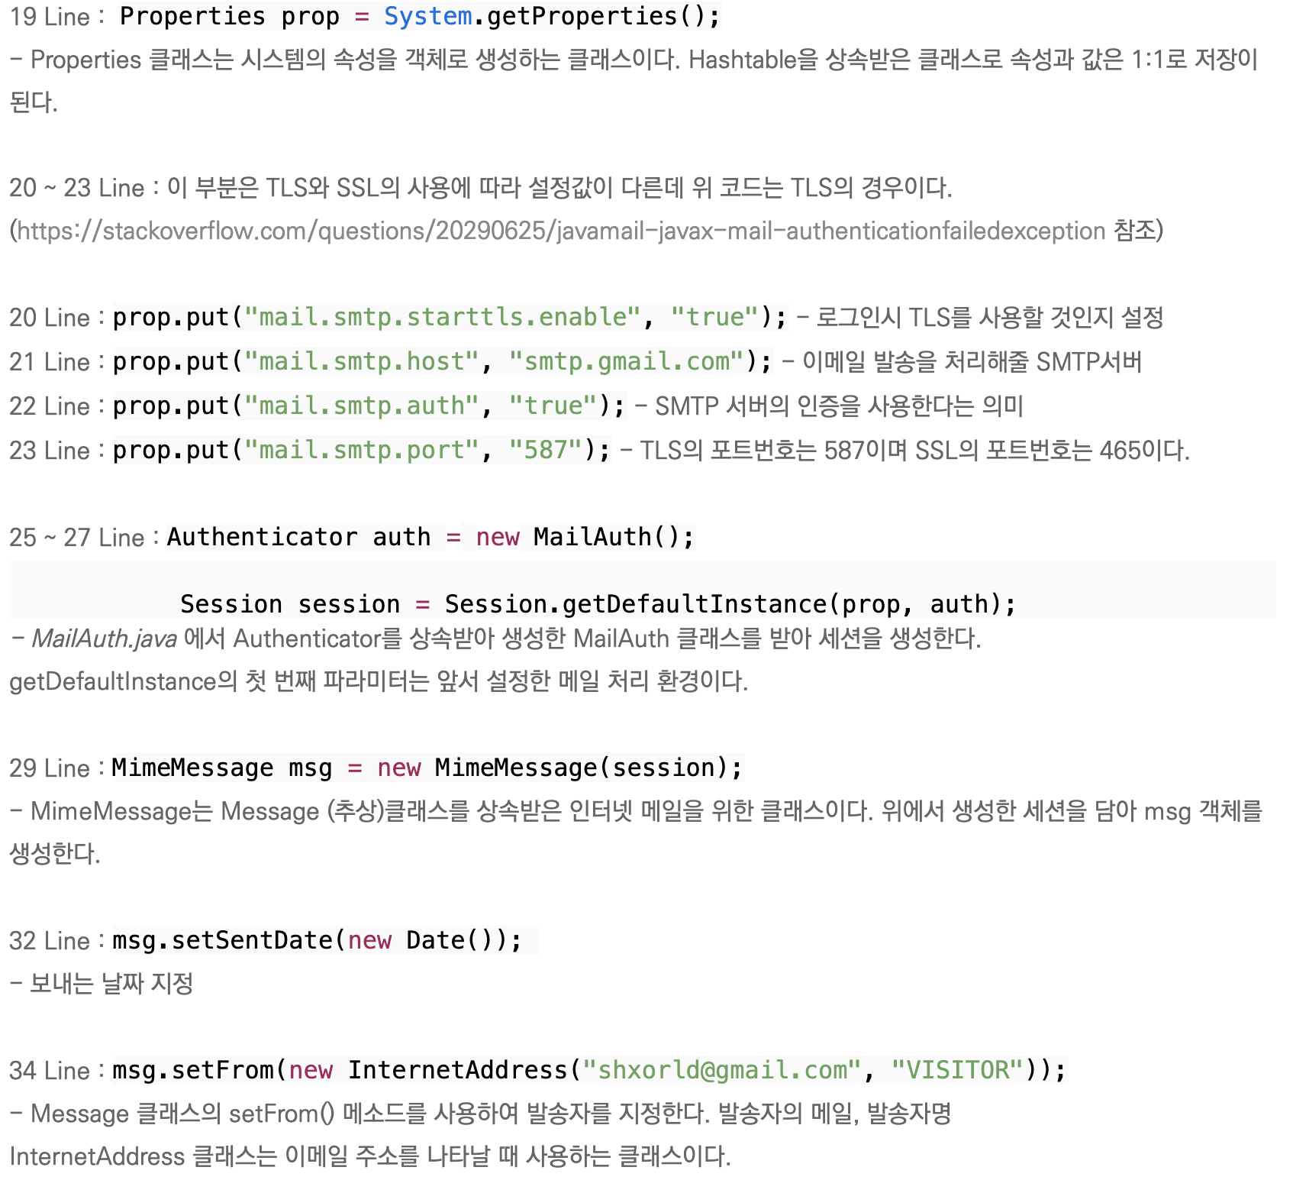
저번주 발표한 알람기능
출처 : https://shxrecord.tistory.com/118
참고한 동영상과 사이트

Slide 6
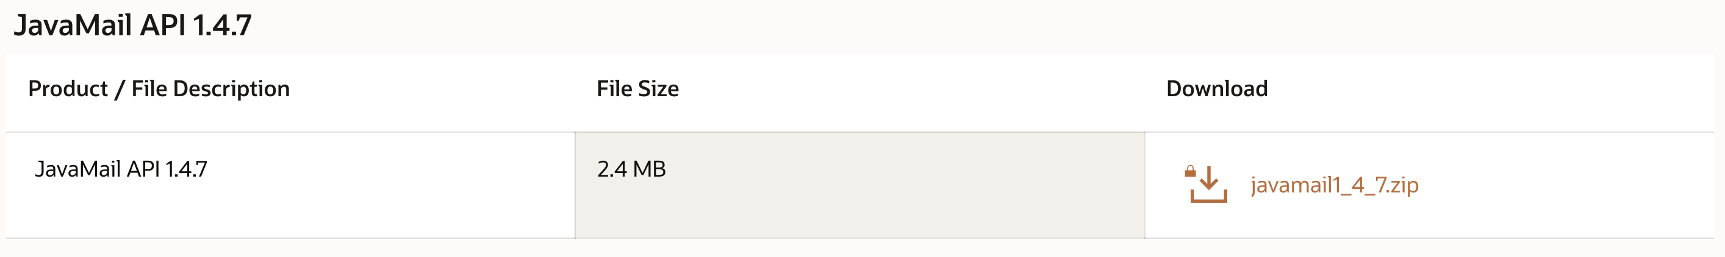
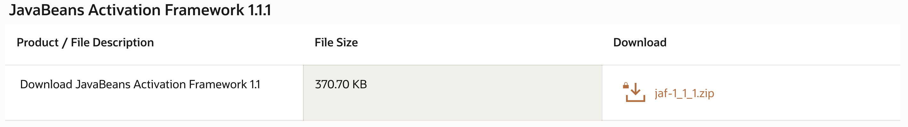
저번주 발표한 알람기능

Slide 7
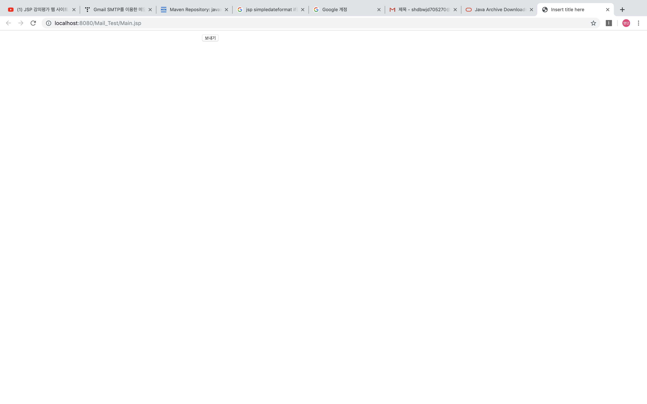
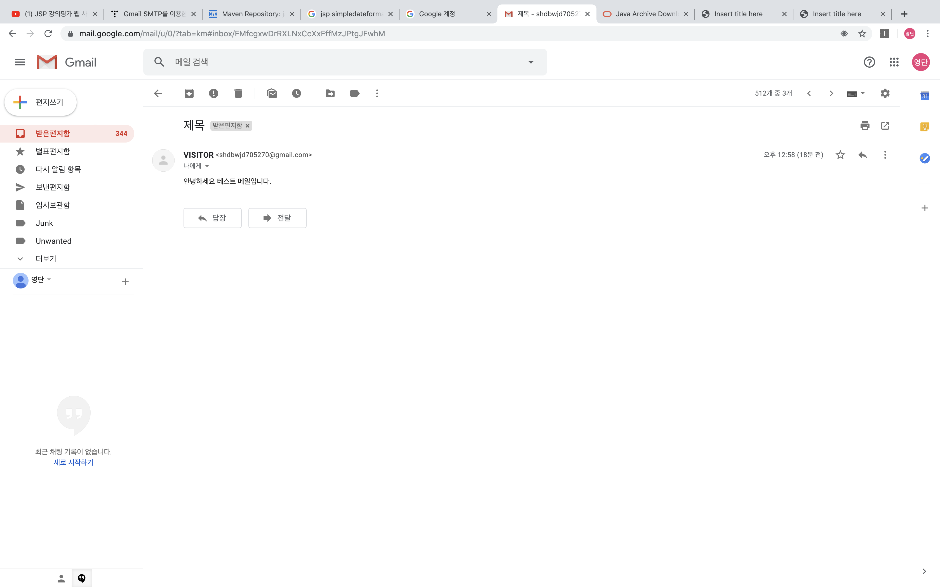
저번주 발표한 알람기능
보내기를 누르면 메일이 갈 수 있게는 했지만 버튼을 누르지 않고
예약을 해서 보내는 방법이 jsp에선 딱히 없는 것 같습니다.

Slide 8
JSP란?
Java Server Pages의 약자로 HTML내에 자바 코드를 삽입하여 웹 서버에서 동적으로 웹 페이지를 생성하여 웹 브라우저에 돌려주는 언어이다.
Java 코드 사용법
스크립트릿(Scriptlet) : <% .... %>
<% for(int i=0; i<4; i++){} %>
표현식(Expression) : <%= 변수 %>
<%= request.getRemoteAddr() %>
선언부(Declaration) : <%! 선언내용 %>
<%! String strVar="전역변수입니다"; %>

Slide 9
HTML/CSS
HTML은 Hyper Text Makup Language의 약자로 웹 문서를 만들기 위해 사용하는 언어
CSS는 Cascading Style Sheet의 약자이다. CSS는 문서의 콘텐츠와 레이아웃, 글꼴 및 시각적 요소들로 표현되는 문서의 외관(디자인)을 분리하기 위한 목적으로 만들어졌다. (HTML문서를 꾸밀 때 사용한다.)

Slide 10
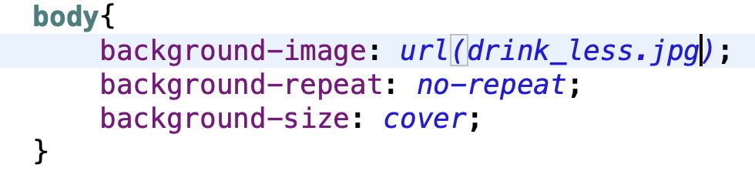
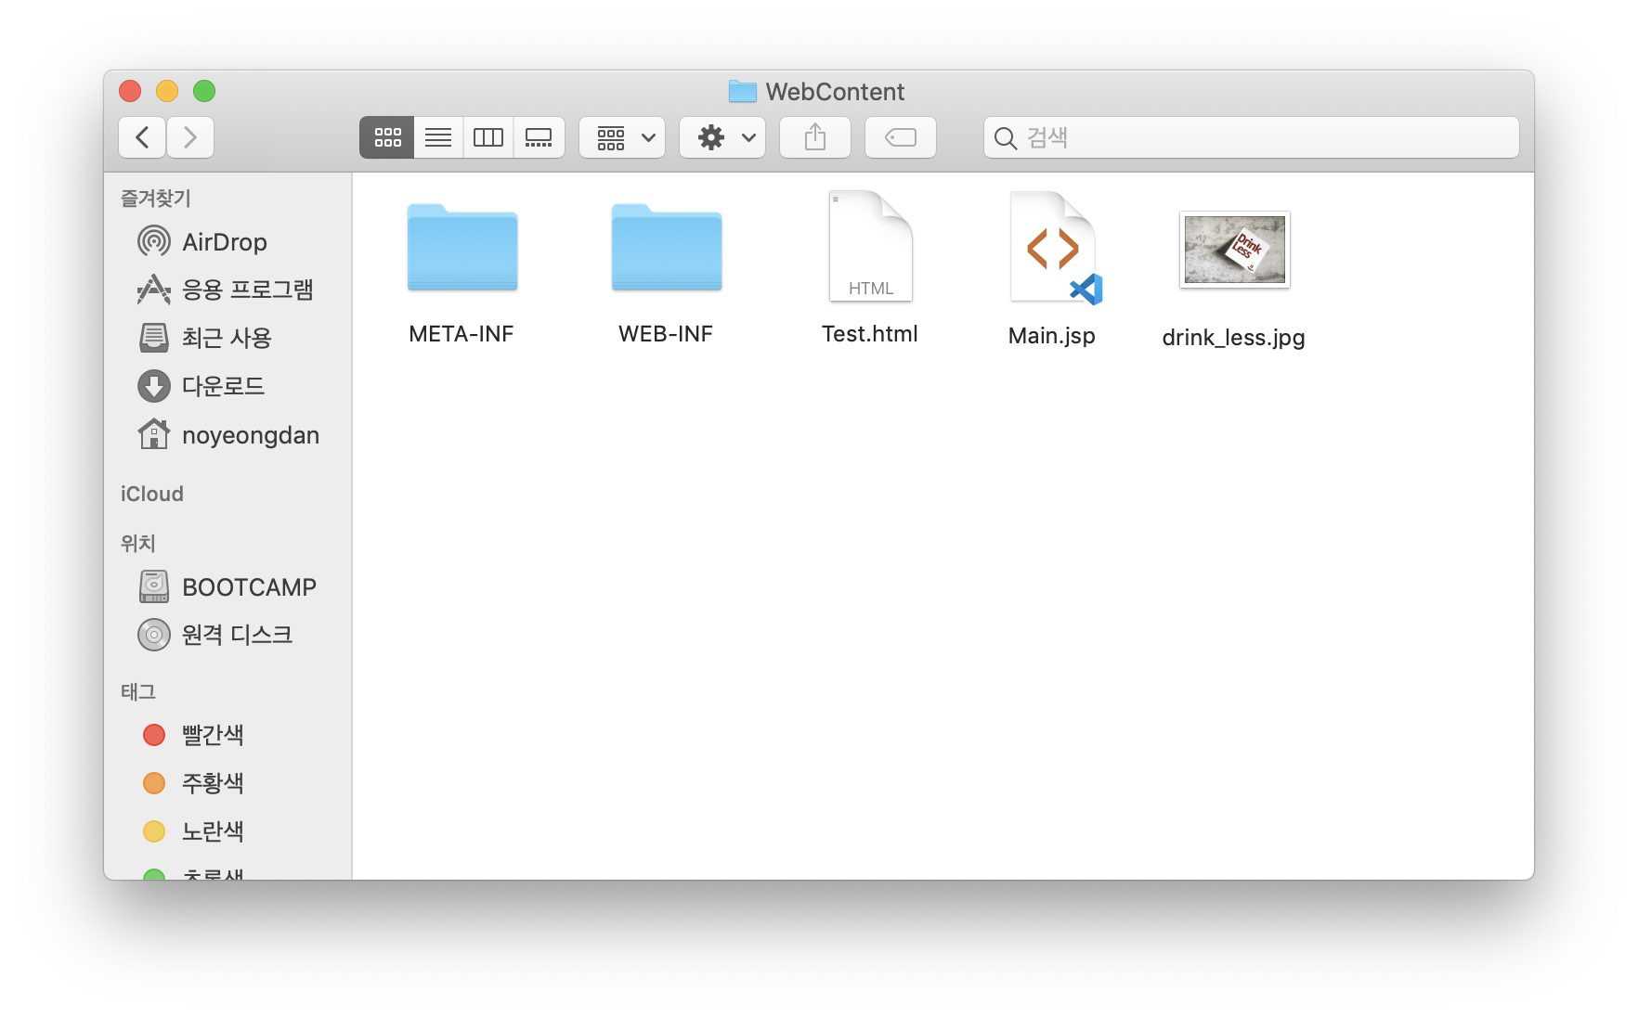
메인 페이지

Slide 11
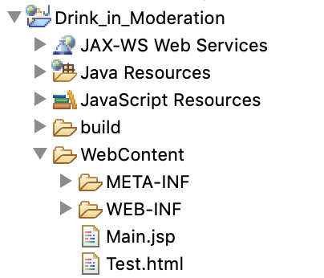
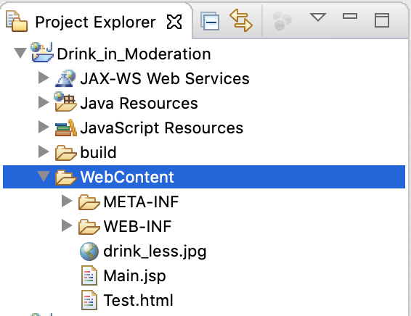
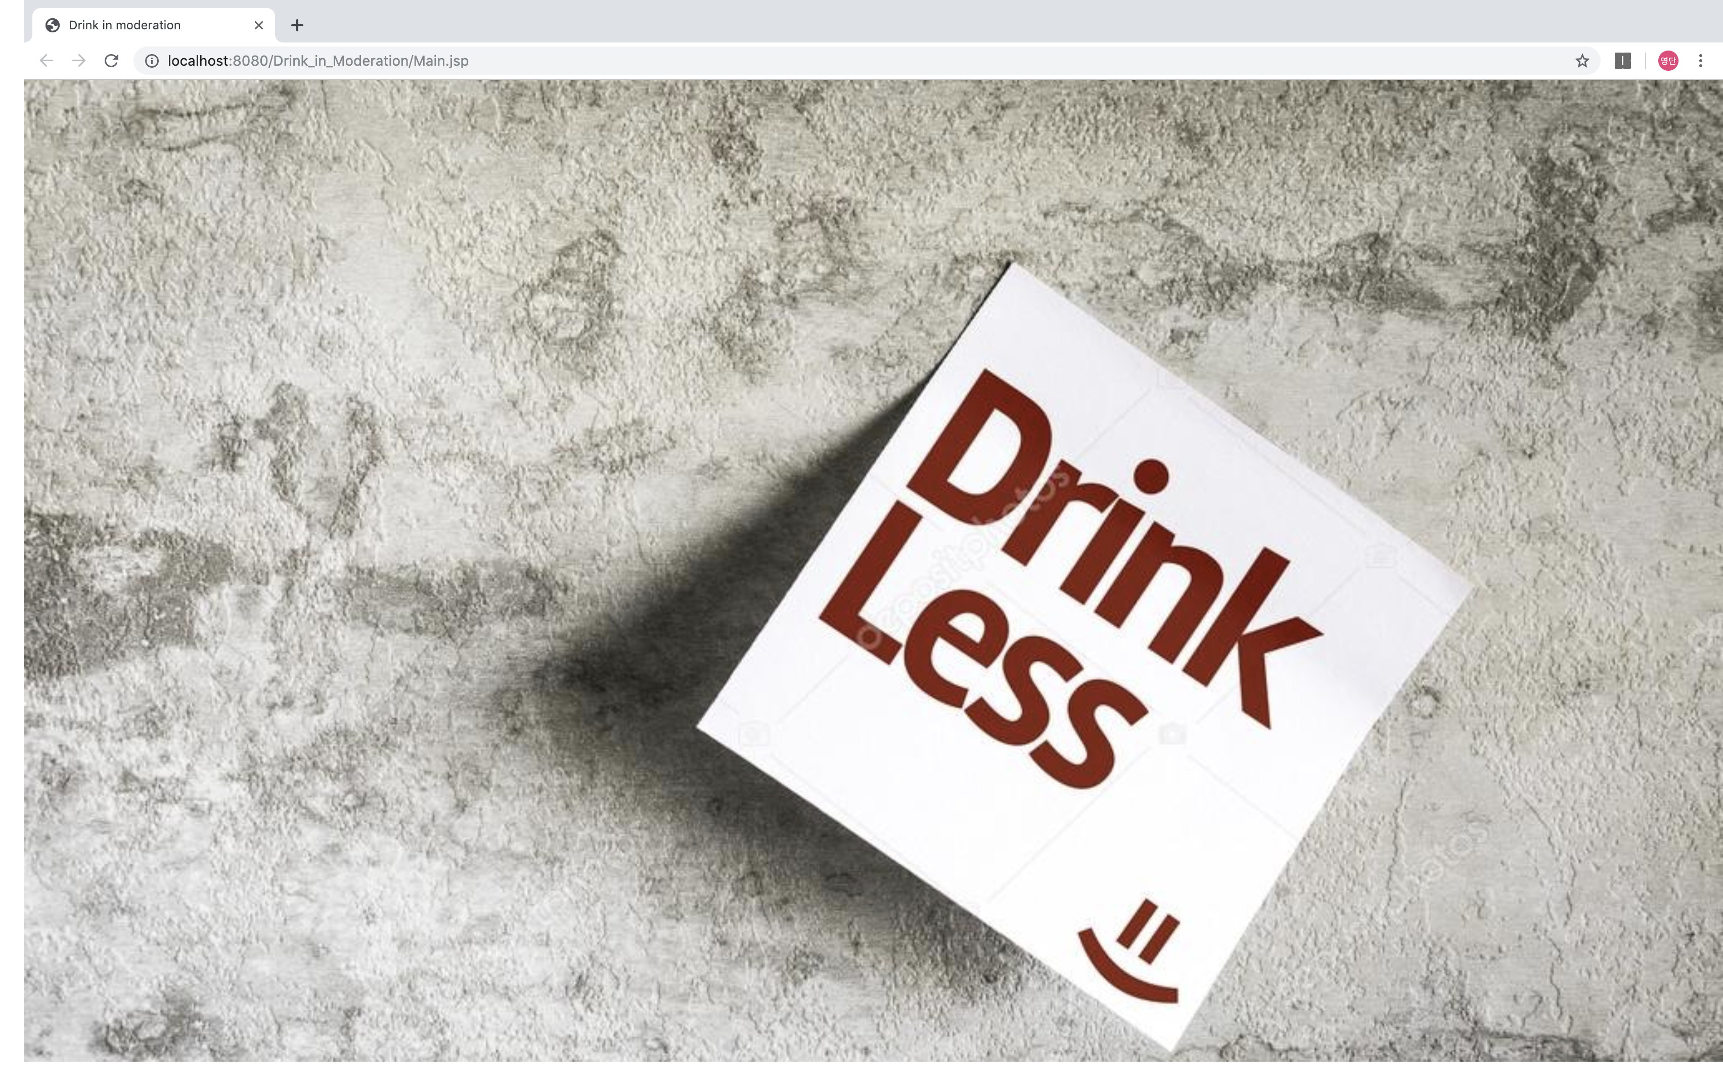
메인 페이지

Slide 12
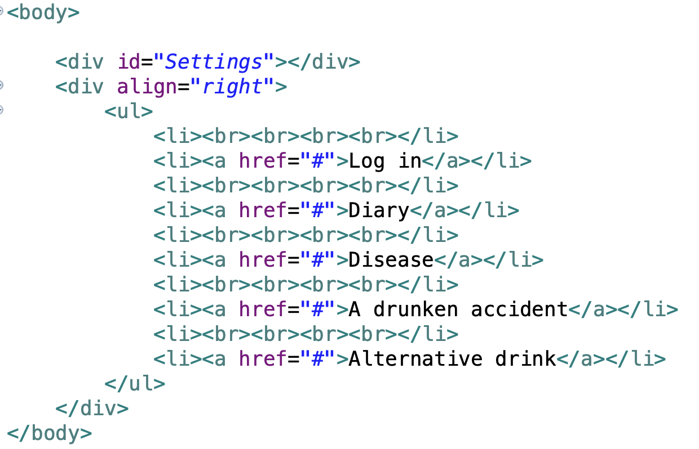
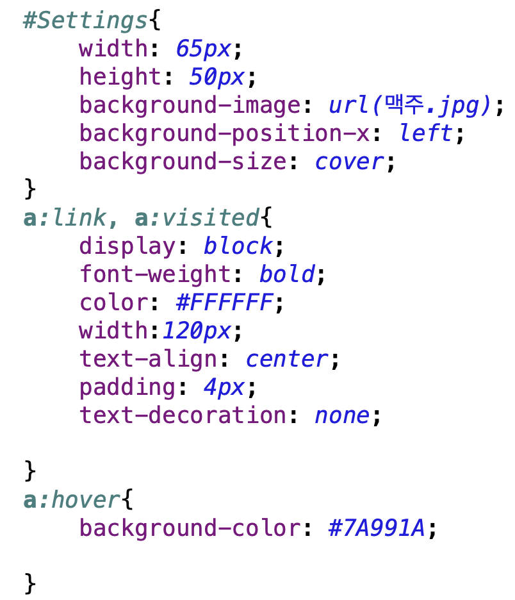
메인 페이지

Slide 13
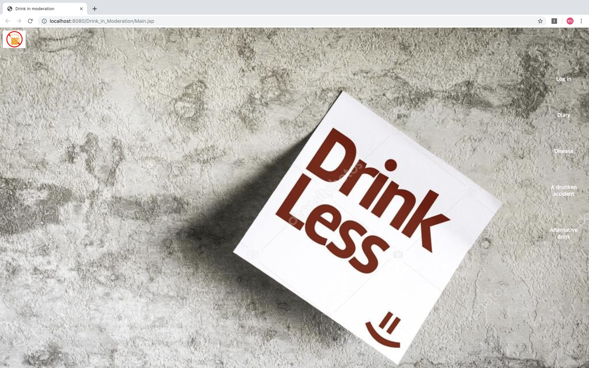
메인 페이지

Slide 14
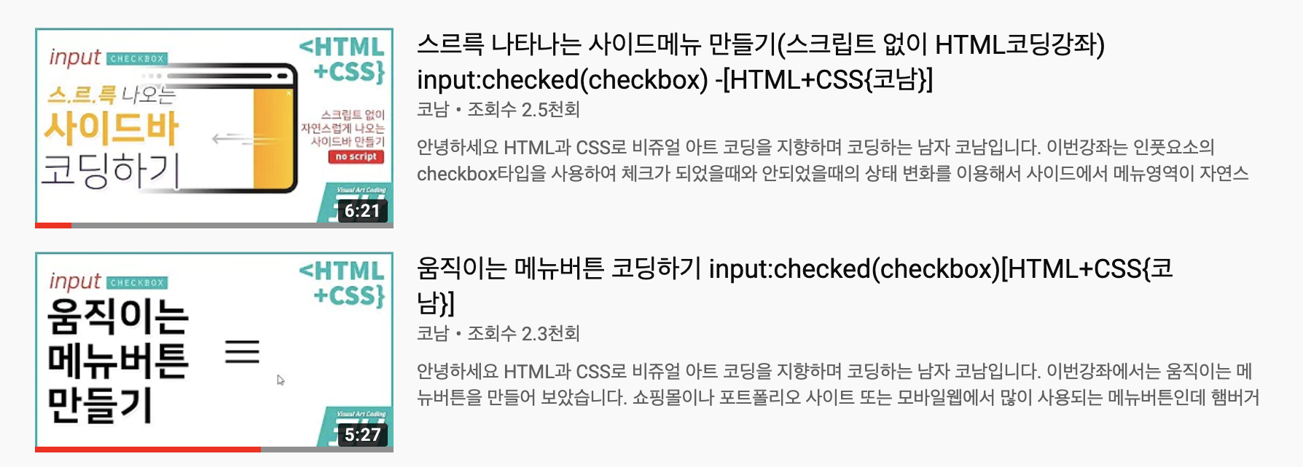
햄버거 메뉴 참고한 영상

Slide 15

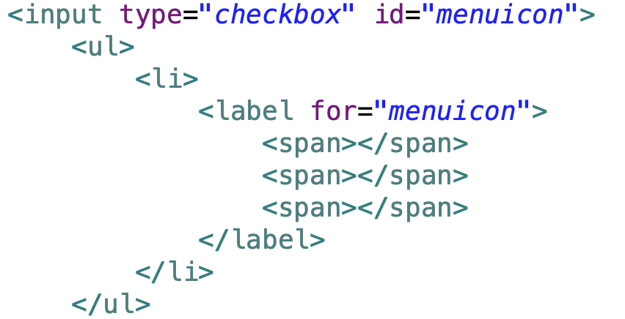
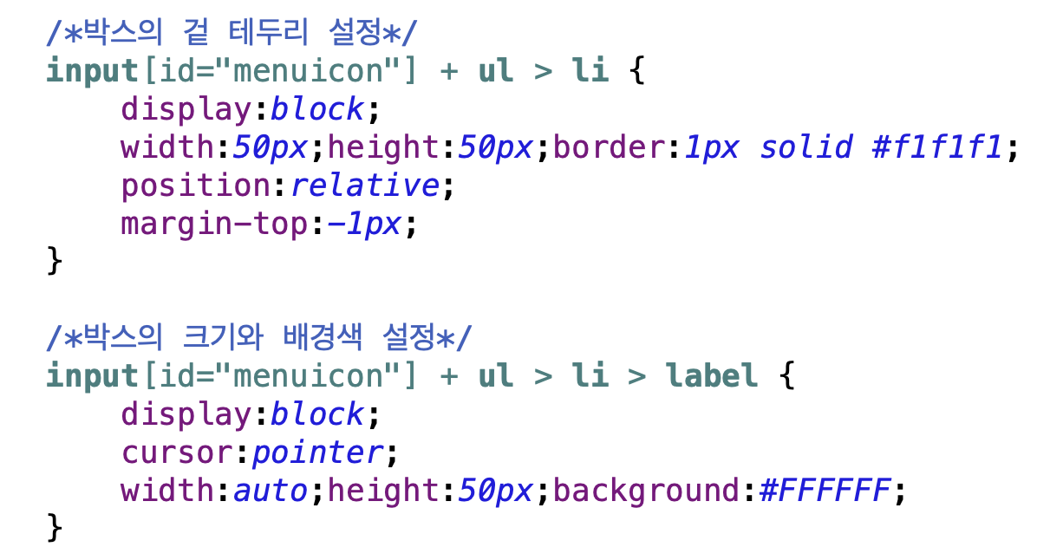
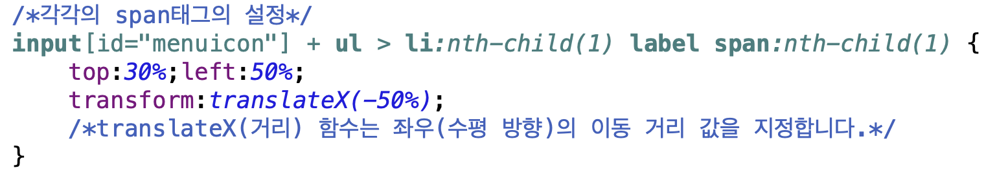
햄버거 메뉴 만들기
누르기 전 메뉴의 모양입니다.

Slide 16
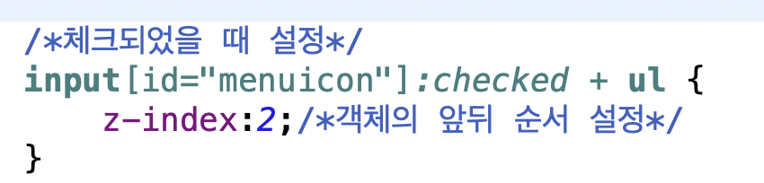
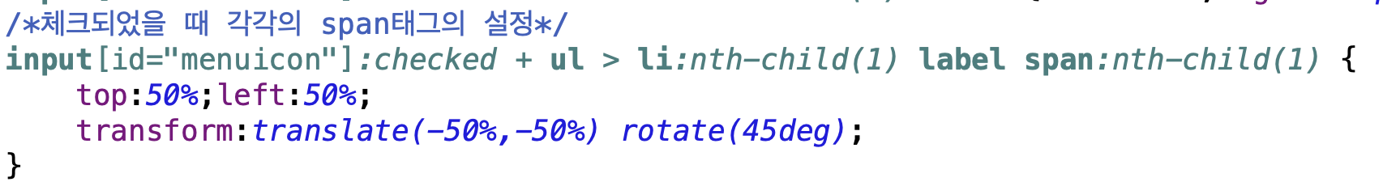
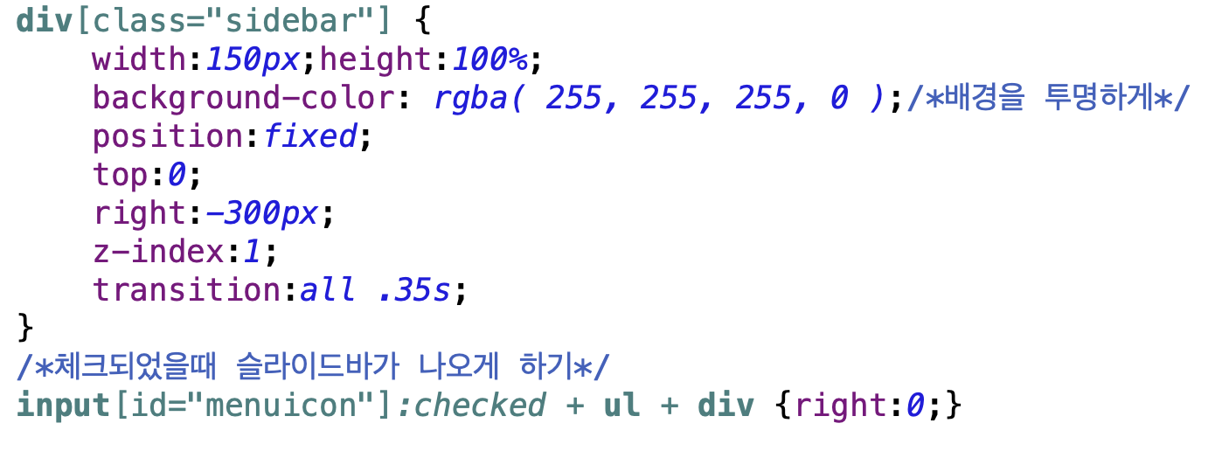
햄버거 메뉴 만들기(눌렀을때)

Slide 17
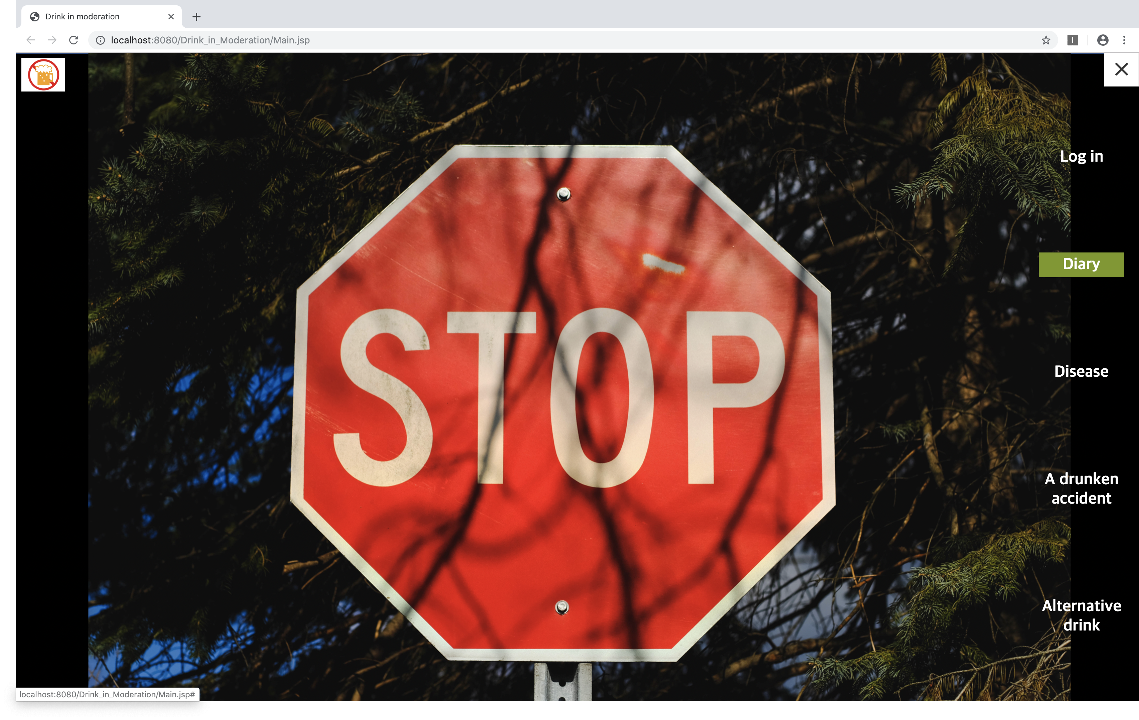
햄버거 메뉴 만들기

Slide 18
다음주 계획
나머지 페이지들 만들기
DB개발환경 구축
Jsp와 DB연동법 공부

Slide 19
감사합니다!

